Slide 2
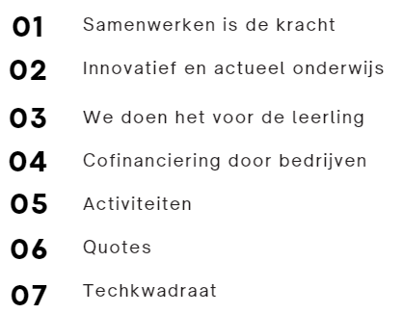
Agenda

Slide 3
Samenwerken is de kracht!
Onderwijs – vo, pro
Onderwijs – po, mbo, hbo
Bedrijfsleven en gemeenten
Video

Slide 4
Innovatief en actueel onderwijs

Slide 5
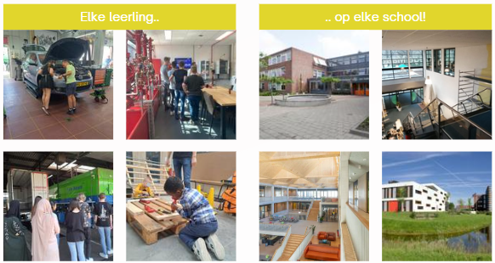
We doen het voor de leerling!

Slide 6
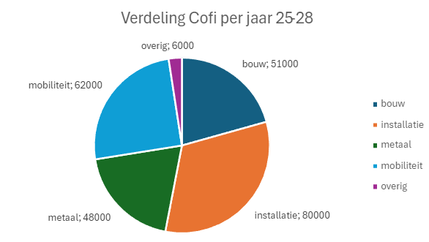
Cofinanciering door bedrijven

Slide 7
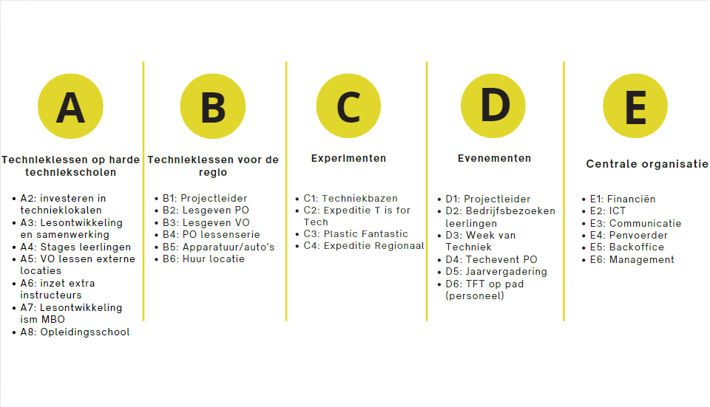

Slide 8
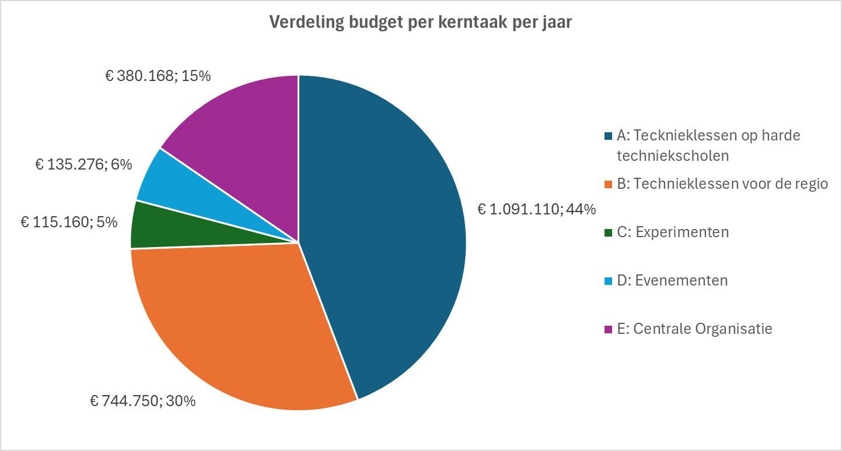
Verdeling per kerntaak

Slide 9
Quotes

Slide 10
Techkwadraat
Techkwadraat biedt een impulsfinanciering voor de regio om samen te werken aan het versterken, verbreden en opschalen van technologieonderwijs.
Het is een bovenregionaal kennis- en uitwisselprogramma en een subsidieregeling voor bestaande regionale samenwerkingen.
Online meeting ter info, 3, 8 en 10 oktober online, 7 november fysiek plannen maken

Slide 11
Techkwadraat regio samenstellen en de vooraanmelding: wat kunnen we nu al doen?
Een Techkwadraat regio kunnen we nu alvast samenstellen, waardoor we de vooraanmelding kunnen doen voor 17 oktober. Enkele belangrijke gegevens voor het samenstellen van een regio zijn:
De penvoerder is een schoolbestuurder van een van de deelnemende schoolvestigingen
Noodzakelijk zijn de handtekeningen van bestuurders voor de vooraanmelding van 17 oktober.
Met de aanvraag wordt aangesloten bij een bestaande STO-regio.
Een schoolvestiging kan niet onder meerdere regio’s vallen
Een Techkwadraat regio moet minimaal bestaan uit:
20 po scholen, waaronder (v)so
3 vo scholen
Bedrijven
Organisaties uit de buitenschoolse leeromgeving

Slide 12
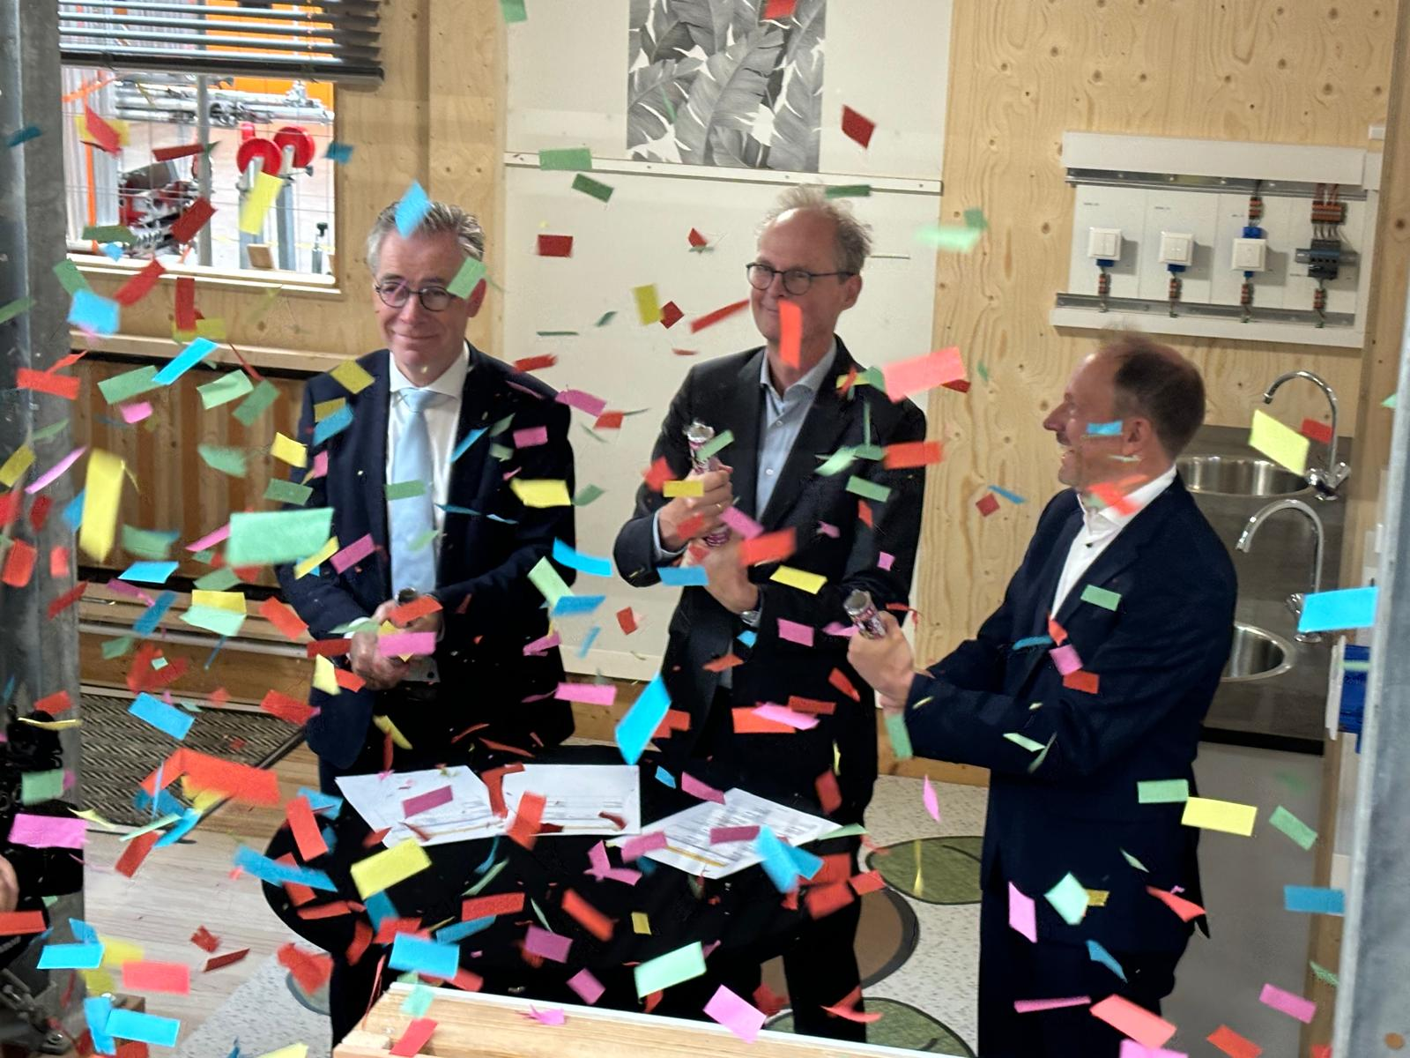
Tekenmoment en rondleiding
Voor het volgende onderdeel zijn de aanwezigen in twee groepen, de twee groepen zijn verdeeld in subgroepen. Bij welke groep je hoort staat op je naamkaartje.
Groep 1: starten met het tekenmoment: boven blijven
Groep 1+T gelegenheid om te tekenen
Groep 1 hoeft niet te tekenen: mag een drankje pakken.
Groep 2 start met de rondleiding: mee naar beneden
Groep 2+TA tekenen
Groep 2+TB tekenen na groep 2+TA
Groep 2 hoeft niet te tekenen: mag een drankje pakken

